Slide 1
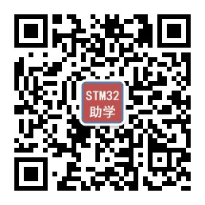
《手把手教你学STM32》
主讲人 ：正点原子团队
硬件平台：正点原子STM32开发板
版权所有：广州市星翼电子科技有限公司
淘宝店铺：http://eboard.taobao.com
技术论坛：www.openedv.com 开源电子 网
公众平台：“正点原子”
官方网站：www.alientek.com
联系电话：13922348612
ALIENTEK
淘宝店铺：http://eboard.taobao.com 技术论坛:www.openedv.com
Notes:
ddddd

Slide 2
《手把手教你学STM32》
新建库函数模板
适用平台
STM32F1xx
开发板
（正点原子）
STM32F4xx
开发板
（正点原子）
淘宝店铺：http://eboard.taobao.com 技术论坛:www.openedv.com
Notes:
ddddd

Slide 3
《手把手教你玩STM32》
参考资料：
战舰/精英STM32F1开发板：
《STM32F1开发指南-库函数版本》-3. 3 新建基于固件库的MDK5模板
miniSTM32F1开发板
《STM32不完全手册-库函数版本》-3.3新建基于固件库的MDK5模板
淘宝店铺：http://eboard.taobao.com 技术论坛:www.openedv.com
Notes:
ddddd

Slide 4
目 录
1
新建STM32工程模板
2
STM32固件库包简介
淘宝店铺：http://eboard.taobao.com 技术论坛:www.openedv.com

Slide 5
1.1 新建工程模板
库函数和寄存器的区别？
  本质上是一样的。我们可以再库函数模板里面，直接操作寄存器，因为官方库相关头文件有寄存器定义。但是不能在寄存器模板调用库函数，因为没有引入库函数相关定义。
  了解寄存器基本原理的目的是为了让我们对STM32相关知识有比较深入的理解，这样在开发过程中方可得心应手，游刃有余。底层代码配置出了问题需要调试的话，必须对寄存器有一定的了解才能找到问题，因为调试代码，底层只能查看寄存器相关配置。
淘宝店铺：http://eboard.taobao.com 技术论坛:www.openedv.com

Slide 6
1.1 新建工程模板
开发环境：MDK5
固件库版本：V3.5
淘宝店铺：http://eboard.taobao.com 技术论坛:www.openedv.com

Slide 7
1.2 常见问题/注意事项
常见头文件找不到
怎样加头文件路径到PATH?
重要的预编译全局宏定义标识符：
STM32F10X_HD,USE_STDPERIPH_DRIVER
中间要用逗号“,”隔开。
这个宏定义标识符是干嘛的？
淘宝店铺：http://eboard.taobao.com 技术论坛:www.openedv.com

Slide 8
1.2 常见问题/注意事项
启动文件不要选错
startup_stm32f10x_cl.s 互联型的器件，STM32F105xx/107xx
startup_stm32f10x_hd.s 大容量的STM32F101xx/102xx/103xx
startup_stm32f10x_hd_vl.s 大容量的STM32F100xx
startup_stm32f10x_ld.s 小容量的STM32F101xx/102xx/103xx
startup_stm32f10x_ld_vl.s 小容量的STM32F100xx
startup_stm32f10x_md.s 中容量的STM32F101xx/102xx/103xx
startup_stm32f10x_md_vl.s 中容量的STM32F100xx
startup_stm32f10x_xl.s FLASH在512K到1024K字节的STM32F101xx/102xx/103xx
cl：互联型产品， stm32f105/107系列
vl：超值型产品， stm32f100系列
xl：超高密度产品，stm32f101/103系列
ld：低密度产品， FLASH≤32K
md：中等密度产品， 64K≤FLASH≤128K
hd：高密度产品， 256K≤FLASH
淘宝店铺：http://eboard.taobao.com 技术论坛:www.openedv.com

Slide 9
1.2 常见问题/注意事项
怎么编译代码？怎么才算模板建立成功？
怎么设置生产的HEX文件保存目录
.c文件下面的.h没有提示，怎么办？
淘宝店铺：http://eboard.taobao.com 技术论坛:www.openedv.com

Slide 10
1.2 常见问题/注意事项
常见错误
main.c: Error: command-line: #992: invalid macro definition:
答案： STM32F10X_HD.USE_STDPERIPH_DRIVER
宏定义标识符错误。。。。输入要正确，逗号隔开
..\USER\stm32f10x.h(96): error: #35: #error directive: "Please select first the target STM32F10x device used in your application (in stm32f10x.h file)“
答案：第一个宏定义标识符“STM32F10X_HD”书写错误。
..\STM32F10x_FWLib\src\misc.c(178): warning: #223-D: function “assert_param” declared implicitly
同时还有一堆定义找不到。
答案：第二个宏定义标识符” USE_STDPERIPH_DRIVER”书写错误
淘宝店铺：http://eboard.taobao.com 技术论坛:www.openedv.com

Slide 11
1.2 常见问题/注意事项
常见错误
..\STM32F10x_FWLib\src\stm32f10x_tim.c(23): error: #5: cannot open source input file "stm32f10x_tim.h": No such file or directory
头文件路径找不到。加入path的路径为inc子目录，不是src子目录。
或者inc根本就没有加入头文件路径。
SYSTEM文件夹，库函数模板必须从库函数实例中复制，不能从寄存器实例中复制。
严格按照步骤来。不要马虎
跟光盘中的模板对比，每一步去核对，文件是否加对了，路径是否对了，配置是否对了。
淘宝店铺：http://eboard.taobao.com 技术论坛:www.openedv.com

Slide 12
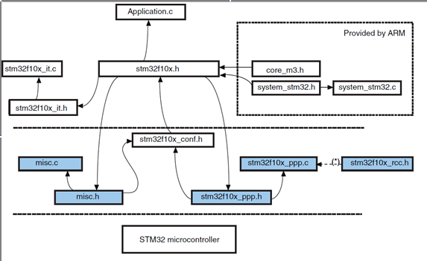
1.1固件库包简介
固件库包简介
淘宝店铺：http://eboard.taobao.com 技术论坛:www.openedv.com

Slide 13

谢谢您对“正点原子”团队的支持
硬件平台：正点原子STM32开发板
版权所有：广州市星翼电子科技有限公司
淘宝店铺：http://eboard.taobao.com
技术论坛：www.openedv.com
淘宝店铺：http://eboard.taobao.com 技术论坛:www.openedv.com

